Slide 2
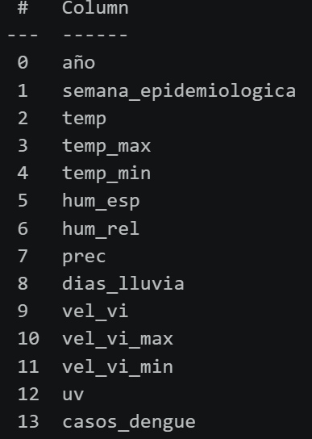

Slide 3
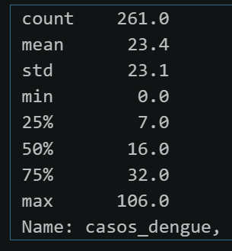

Slide 4
Comportamiento univariado
Histogramas

